Slide 1
Informatyczne Systemy Zarządzania
(I stopień)
2. Technologie cyfrowe w zarządzaniu
produkcją (II stopień)

Slide 2




Perspektywy zatrudnienia
Czego uczymy
Nasza kadra
Sukcesy naszych absolwentów

Slide 3
Perspektywa zatrudnienia

Slide 4
Tyle światowego PKB będzie tworzone cyfrowo do końca 2022r.
60%
Tyle inwestycji w nowe technologie będzie napędzane przez DX (Digital Transformation)
32%
IDC FutureScape: Worldwide IT Industry 2019 Predictions, IDC, October 2019
IDC Global DX Leaders Survey, June 2018

Slide 5
Luka kompetencyjna
69% polskich firm (63% na świecie) dostrzega lukę kompetencyjną i braki kadrowe w obszarach:
  cyberbezpieczeństwa
  ochrony danych
  analityki danych
  wdrażanie nowych technologii w biznesie
  projektowanie architektury technologicznej
  projektowanie rozwiązań zorientowanych na klienta
https://www.pwc.pl/pl/media/2017/2017-10-12-pwc-digital-iq-2017.html, dostęp 19.10.2017r.

Slide 6
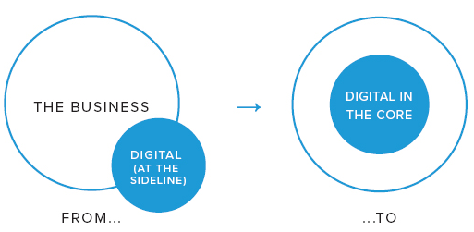

Slide 7
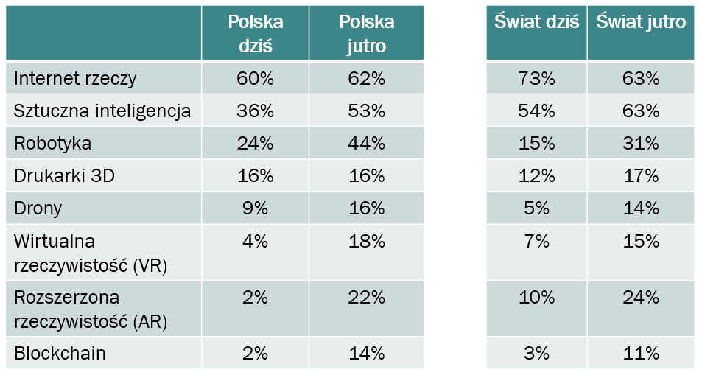
Technologie przyszłości
https://www.pwc.pl/pl/media/2017/2017-10-12-pwc-digital-iq-2017.html, dostęp 19.10.2017r.
Badanie przeprowadziłą Oxford Economics, wzięło w nim udział 2,2 tys. osób z 53 krajów (kadra kierownicza i działy IT)

Slide 8

Kogo poszukują pracodawcy
More
Difficult
to Hire
Easier
to Hire
Enterprise
Architecture
Business
Intelligence
& Analytics
IT
Management
and
Executives
Security
Mobile
Development
Social
Developers
Social
Community
Admins
Data
Architecture,
Management
and Storage
Service
Management
Project
Management
Source: IDC’s 2013 IT Staffing Survey – Jun 2013 n=131

Slide 9



Kim możesz zostać?
Specjalista przyszłości
Architekt rozwiązań Business Inteligence
Specjalista ds. cyberbezpieczeństwa
Specjalista CXM
Specjalista ds. technologii cyfrowych
Zarządzanie
Project manager
Manager działu
Właściciel firmy
Product owner
Scrum Master
Facylitator
Tworzenie oprogramowania
Analityk
Architekt
Programista
Konsultant
Tester

Slide 10
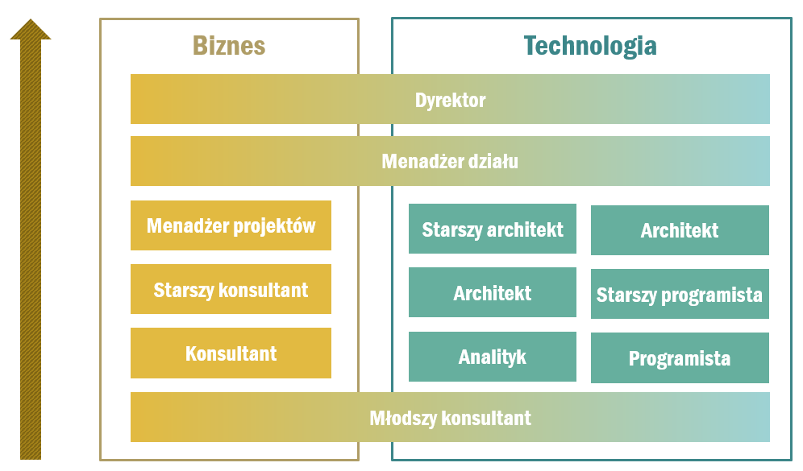
Wybierz swoją ścieżkę kariery

Slide 11
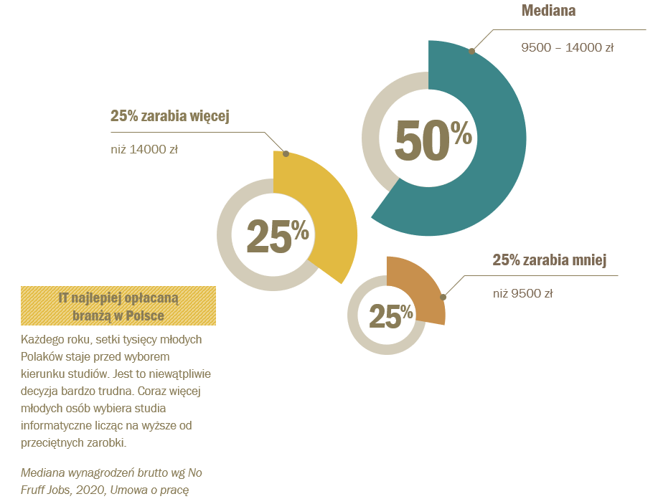
Ile można zarobić?

Slide 12
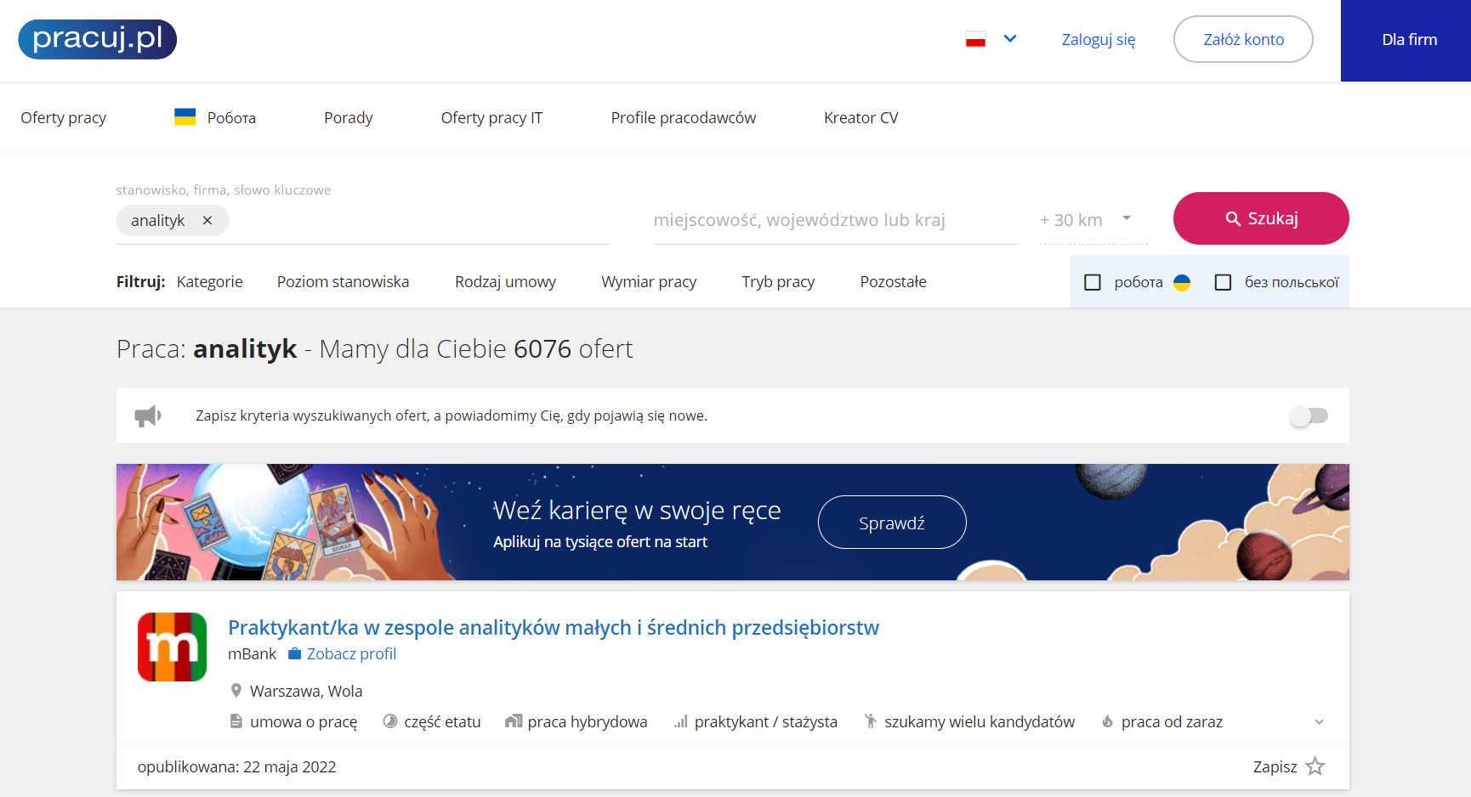

Slide 13
Czego uczymy?

Slide 14
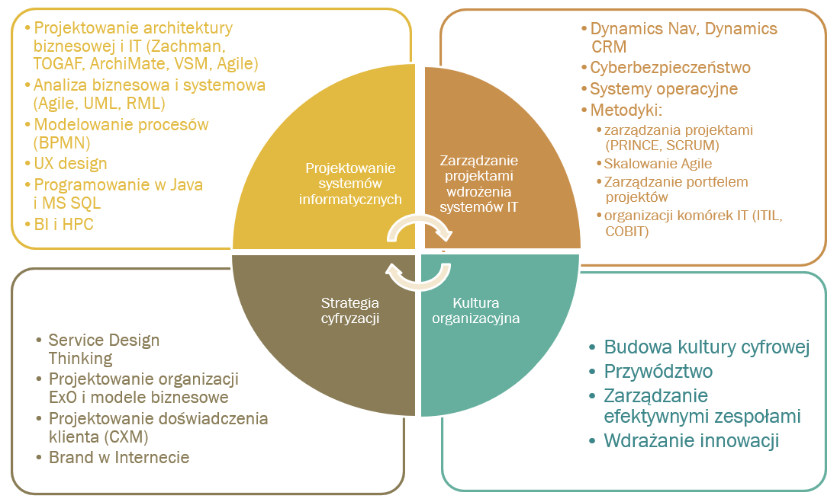
Jakie umiejętności i kompetencje uzyskacie

Slide 15
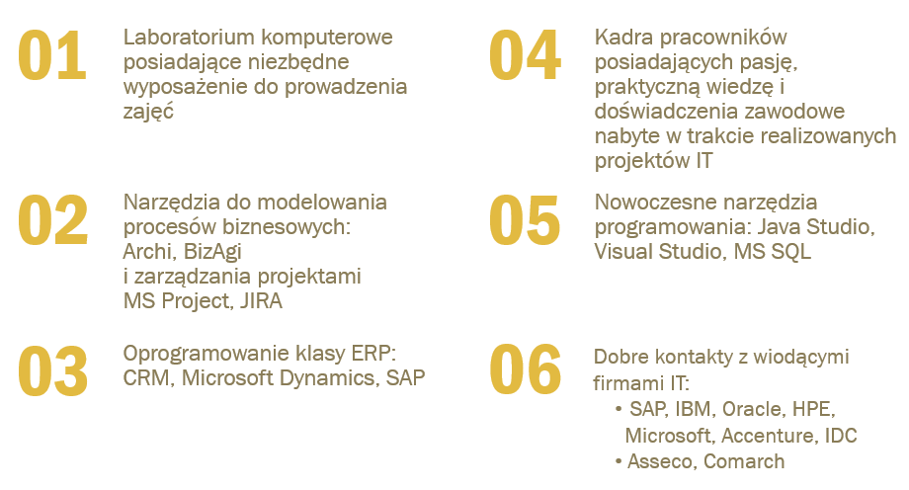
Czym dysponujemy
Visual Paradigm

Slide 16
Sukcesy naszych absolwentów

Slide 17
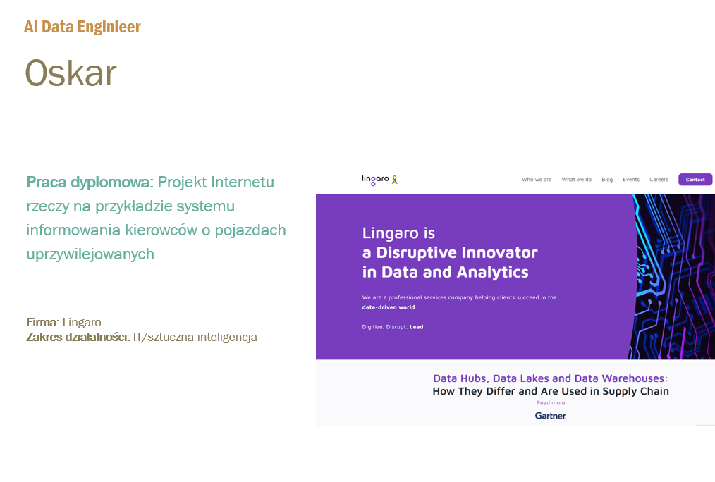

Slide 18
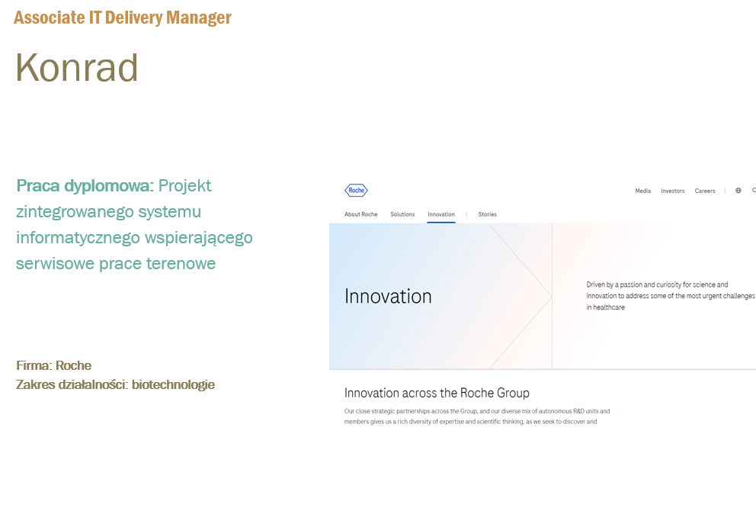

Slide 19
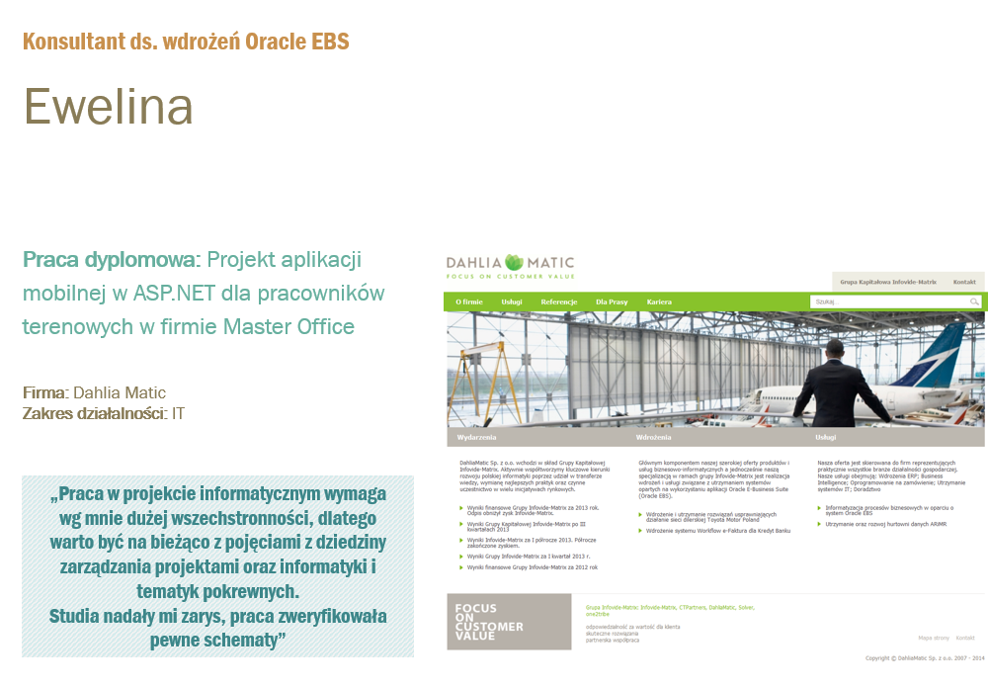

Slide 20
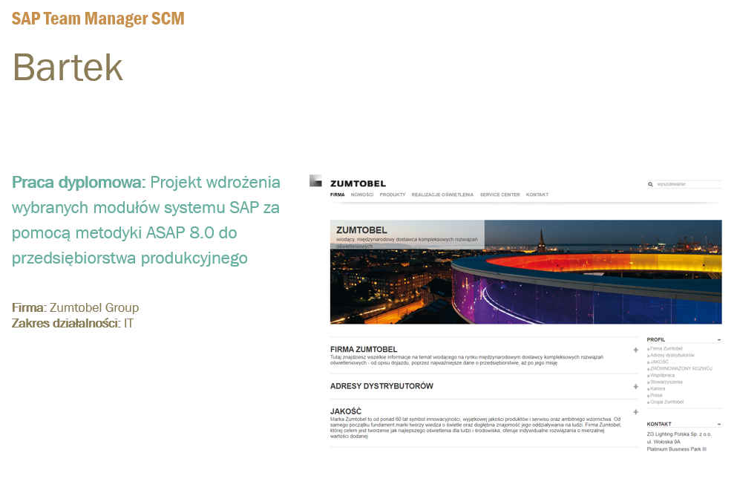
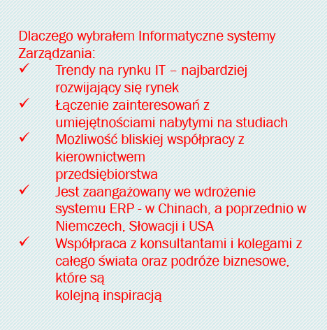

Slide 21

Bartłomiej
Dlaczego wybrałem Informatyczne Systemy Zarzadzania
Trendy na rynku IT – najbardziej rozwijający się rynek
Łączenie zainteresowań z umiejętnościami nabytymi na studiach
Możliwość bliskiej współpracy z kierownictwem
przedsiębiorstwa
Jest zaangażowany we wdrożenie
systemu ERP - w Chinach, a poprzednio w
Niemczech, Słowacji i USA
Współpraca z konsultantami i kolegami z
całego świata oraz podróże biznesowe, które są
kolejną inspiracją

Slide 22
Nasza kadra

Slide 23
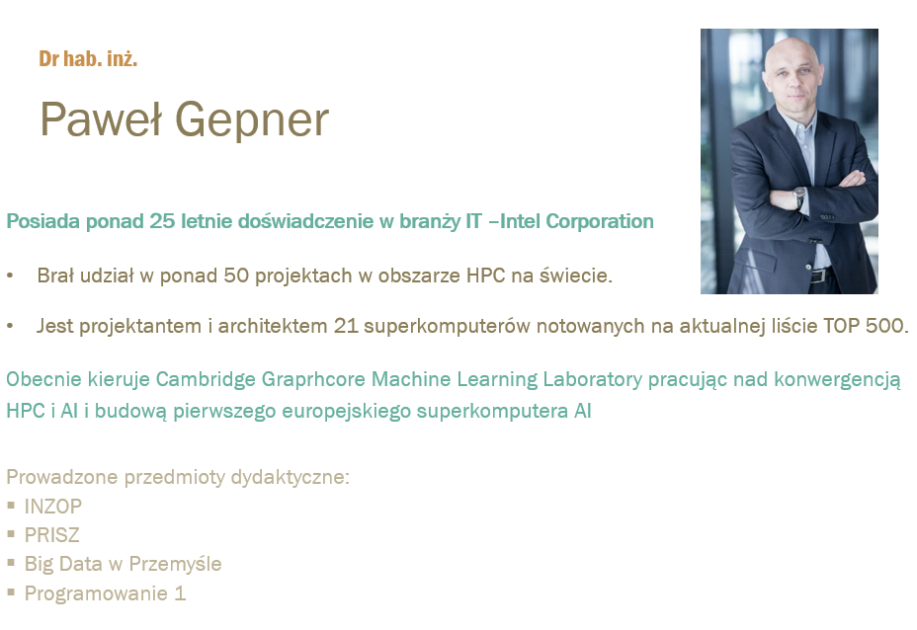

Slide 24
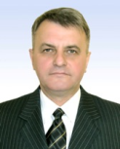
Leonid Moroz
dr hab. inż. - prof. uczelni
Posiada 30-letnie doświadczenie pracy dydaktycznej i naukowo-badawczej w szkolnictwie wyższym
Zainteresowanie naukowe:
arytmetyka komputerowa,
metody numeryczne,
cyfrowe przetwarzanie sygnałów
Prowadzone przedmioty dydaktyczne:
Inżynieria systemów
Programowanie
Cyfryzacja i cyberbezpieczeństwo przedsiębiorstwa
Sieci komputerowe
ICT & CA

Slide 25
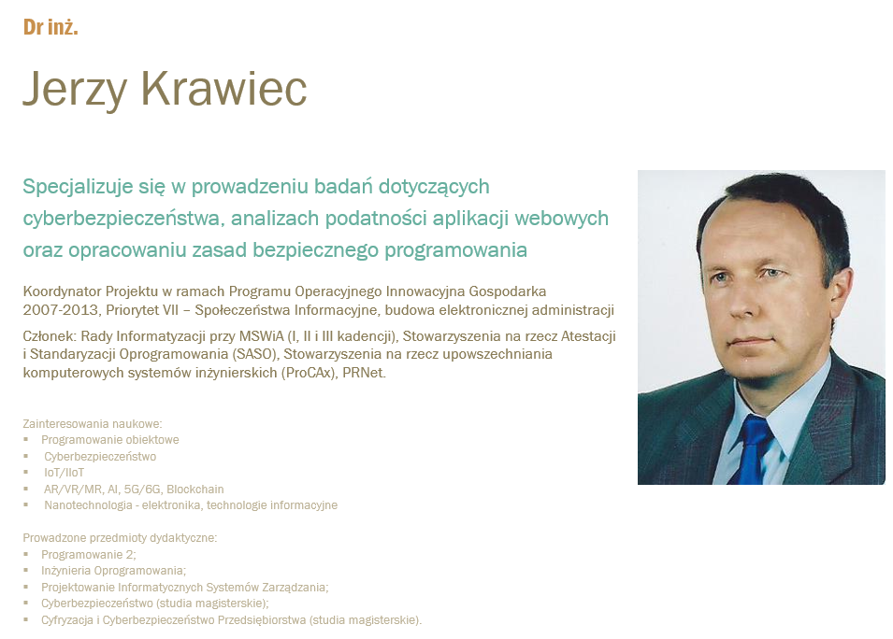

Slide 26
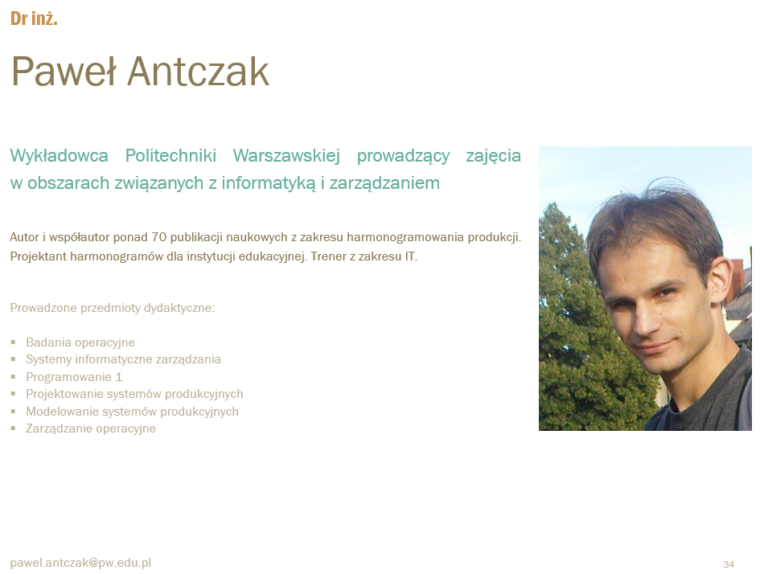

Slide 27
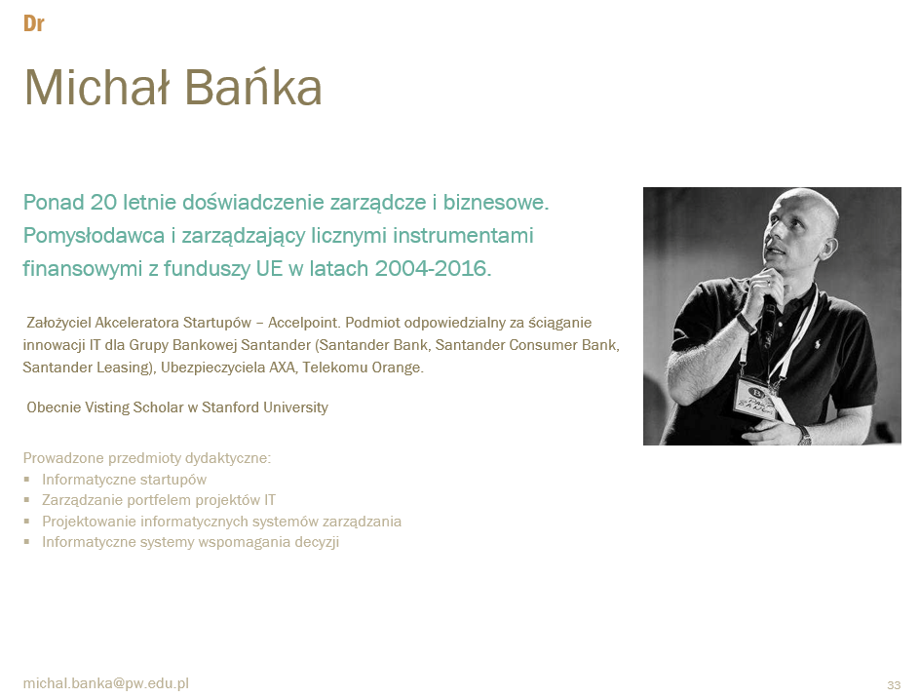

Slide 28
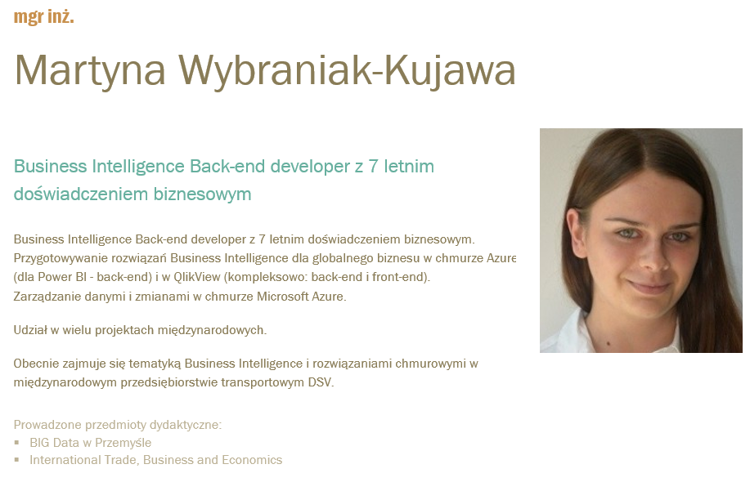

Slide 29
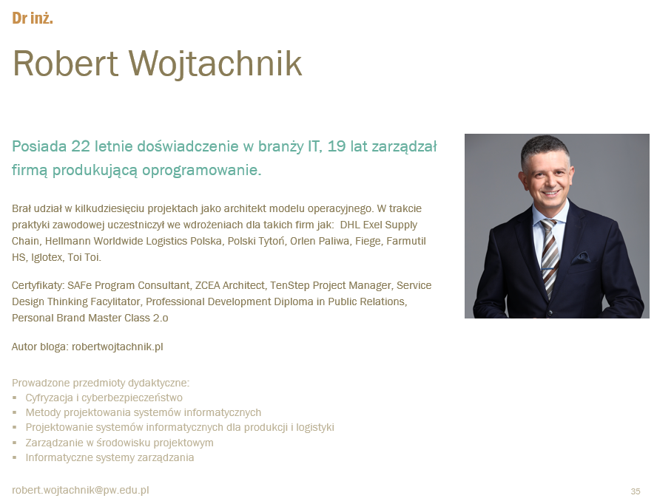

Slide 30

Czy chcesz tam pracować?

